Slide 1


猜拳游戏项目答辩
C语言 终于学到数组
主讲：小西瓜，衔鱼

Slide 2

目录：
项目演示
代码逻辑解析
团队与开发流程
组员总结与计划

Slide 3

Part-01
项目演示

Slide 4
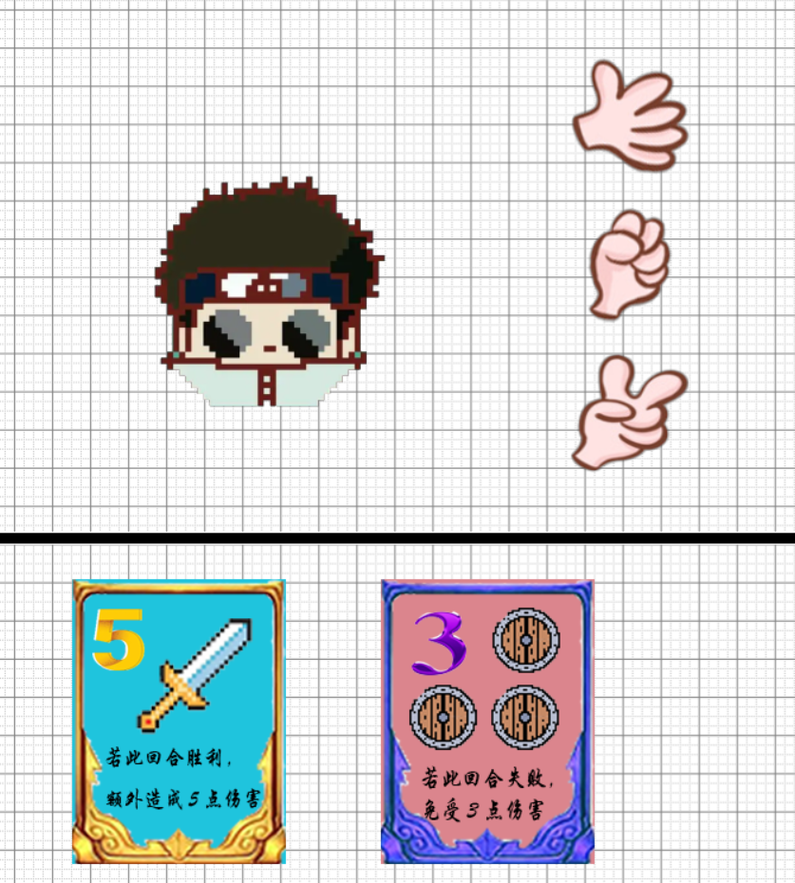
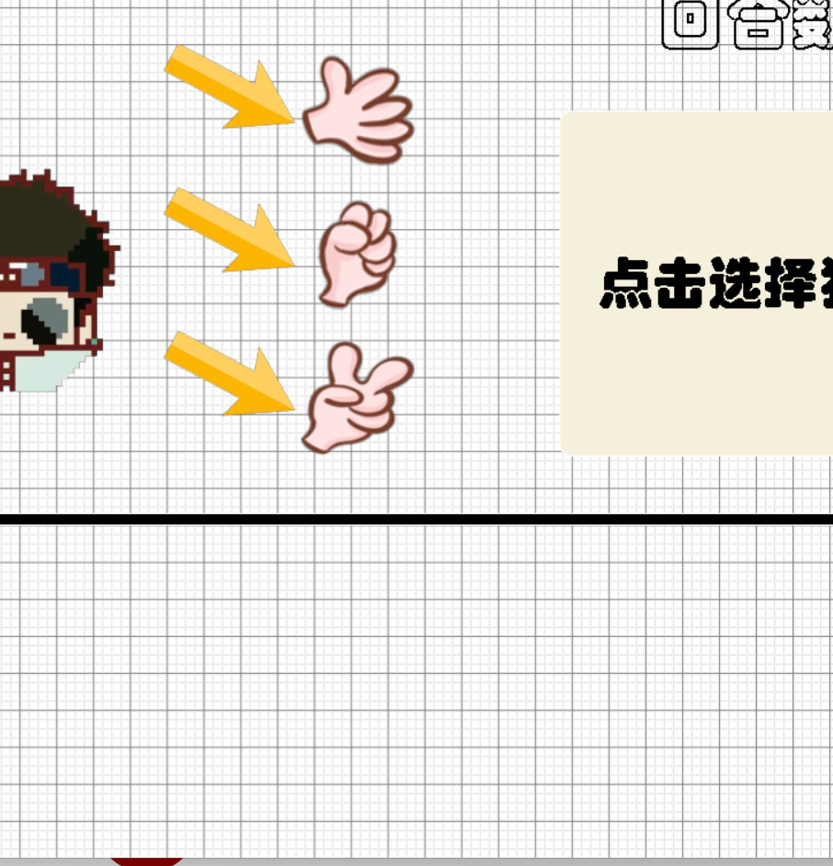
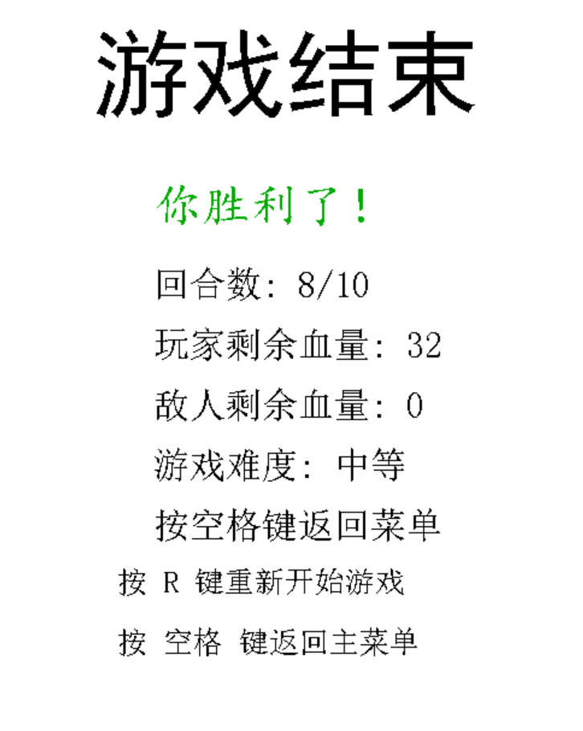
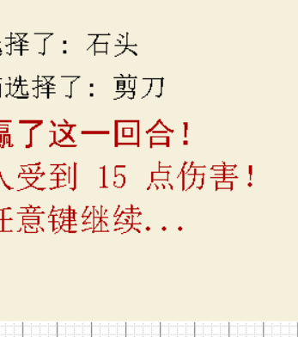
游戏流程展示(难度选择-开始对战-显示结果）
玩家输入选择（先选手牌，再选石头/剪刀/布）
玩家通过鼠标左键点击选择本回合要使用的手牌，然后选择石头、剪刀或布，界面实时反馈选择结果。
电脑随机生成对应手势
系统调用随机函数生成电脑手势，确保每次对决的公平性与不可预测性。
实时显示对战结果（胜负/平局）
每回合结束对战结果即时显示（玩家赢/电脑赢/平局），并显示提示增强交互体验。
支持多轮对战，统计最终得分
游戏支持连续多轮对战，最终输出总比分与胜负结论。

Slide 5
交互设计细节
1.菜单导航 ：
主界面采用简洁的菜单导航设计，用户可通过鼠标左键选择“开始游戏”，“设置”，：团队介绍“，或“退出”。
2.结果可视化 ：
实时描述回合对战过程，最终结算结果，增强交互体验。
3.一局对局结束后，可以按R/r键再来一局，或者点击空格键退出
4.点击团队介绍后可以按空格返回菜单
5.每回合的血量变化会直观显示在上方血条上
6.点击任意键都可以进入对局下一回合
7.精彩的游戏界面，并使用可爱的鸽子贴图

Slide 6
Part-02
代码逻辑解析

Slide 7
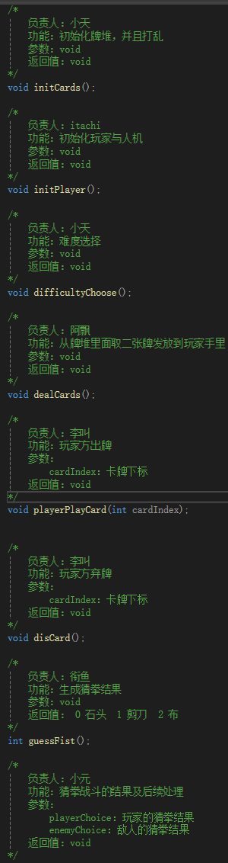
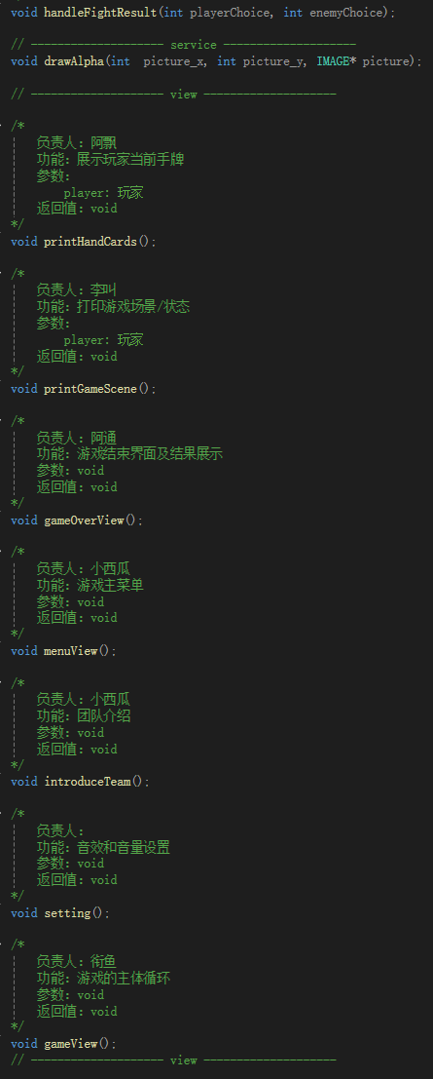
核心函数设计
initCards()初始化牌堆，并且打乱
initPlayer()初始化玩家与人机
difficultyChoose()难度选择
dealCards()从牌堆里面取二张牌发放到玩家手里
playerPlayCard(int cardIndex)玩家方出牌
disCard()玩家方弃牌
guessFist()生成猜拳结果
handleFightResult(int playerChoice, int enemyChoice)猜拳战斗的结果及后续处理
drawAlpha(int picture_x, int picture_y, IMAGE* picture)
printHandCards()展示玩家当前手牌
printGameScene()打印游戏场景/状态
gameOverView()游戏结束界面及结果展示
menuView()游戏主菜单
introduceTeam()团队介绍
setting()音效和音量设置
gameView()游戏的主体循环

Slide 8
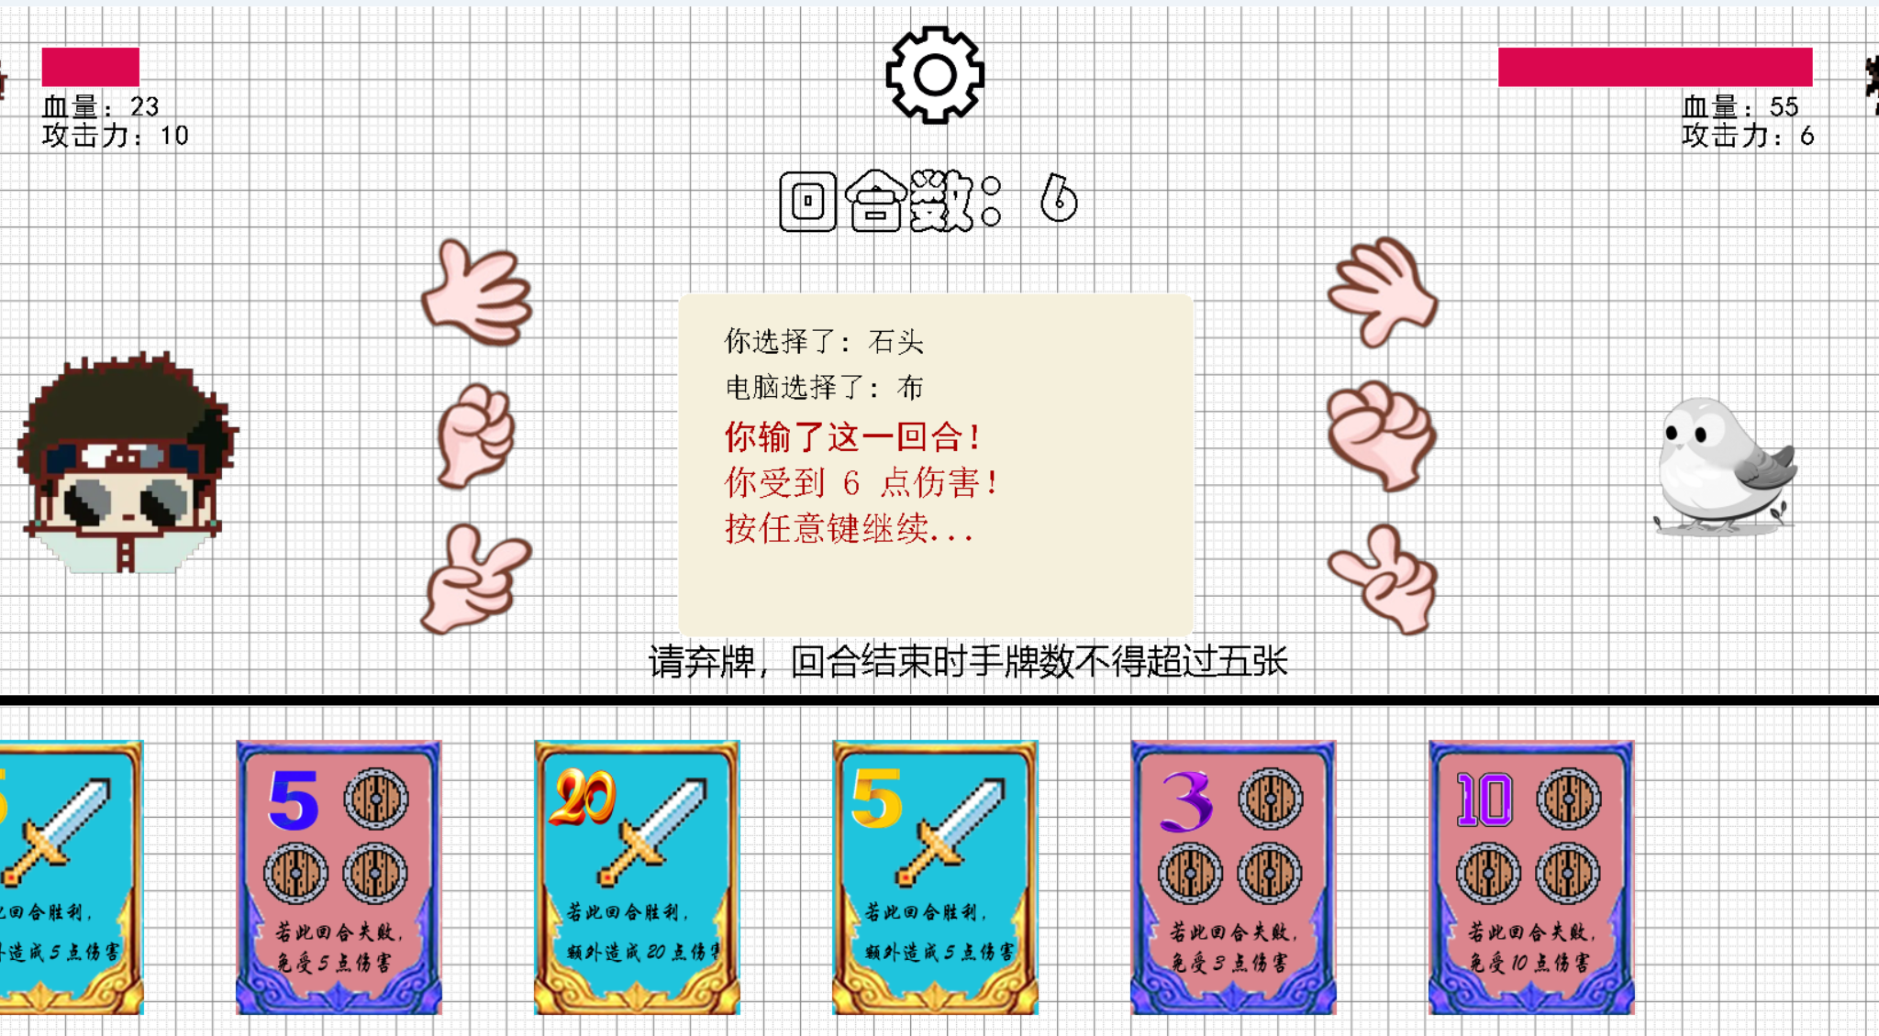
主要逻辑
1.游戏界面打印
2战斗逻辑
（1.）回合式战斗逻辑
（2.）猜拳逻辑
（3.）卡牌逻辑
【1】创建牌堆
【2】抽牌
【3】出牌
【4】弃牌
3.主菜单功能实现
图示：弃牌界面

Slide 9
问题与解决方案
问题1 ：数值不合理
在项目开发时，团队遇到敌方血量设置过高难以通过的问题，通过会议讨论解决问题。
问题2 ：多次出现报错
开发中不断加班修补
问题3 ：推进效率不佳
私信沟通，会议协调
问题4：分工不合理，某些函数存在先后顺序问题，导致几人互相卡进度

Slide 10
Part-03
团队与开发流程

Slide 11
分工与时间安排
从7月31日起
可行性分析(两天)：确保项目可行
需求分析(两天) ：全体成员共同讨论游戏规则与功能需求
项目启动后，团队完成需求分析，全体成员集中讨论猜拳游戏的规则细节与功能需求，确保目标一致。
制作功能流程图(两天)，产品原型图(一天)。
搭建架构(三天)
编码实现(四天) ：
前端界面--菜单设计与输入输出逻辑优化；
核心算法--实现随机数生成与胜负判断逻辑。
最后1天团队整理代码注释，组长制作项目PPT，为成果展示做准备。
测试优化(一天)：3人进行条件测试优化
演示准备(两天) ：整理代码注释，制作PPT并设计交互环节

Slide 12
Part-04
组员总结与计划

Slide 13

成员总结
组长-小西瓜 ：
很幸运能遇到大家，感谢当初的互相信任，最近的艰苦付出将来会有回报的，加油
副组长-衔鱼 ：
团队成员之间沟通不充分，个别部分多人均单独完成一份代码。
函数考量不到位，个别功能（如鼠标点击，可通过函数完成）多次重复书写，工作量增加.............最后，我再也不骂游戏策划了 (〒︿〒)
产品经理-李叫 ：
我的兄弟牛波一，整改代码So Easy.披星戴月改Bug，项目手拿把掐了
信息官-阿飘 ：
先通过半个月的时间粗略学习了部分C语言课程，后半个月学习，了解，熟悉了C项目实操的流程，完成的瞬间觉得非常有成就感，坚定了未来努力学习的决心。

Slide 14
成员总结
信息官-小元 ：
运用代码实现游戏功能的能力有了一定提升，并且在其中发现一些c语言基础薄弱的地方，还需继续学习
技术官-Itachi ：
第一个月学习:c 语言+easyx
监督官-小天 ：
在此次项目中，首先是非常感谢各位组员和小学长们的辛苦付出和彼此互助，能顺利完成此次项目每个人都付出了很大的努力。我深刻感受到了大家对于编程的热爱和坚持，遇到困难一起讨论和解决。同时也对做项目的整个流程有了清晰的认识，也深刻了解到了自己对于做项目所欠缺的一些东西，让我在后续的学习计划中有着明确的目标。总的来说，这次项目对于我们小组来说已经非常成功啦，大家齐心协力至少是把这个项目所想到的功能基本实现，希望下次大家一起努力，能做出更加优异的项目！
产品经理-小占 ：
这段时间一直在旅游没参加项目其实蛮遗憾的，毕竟是人生第一个参与设计的……但是没事以后肯定还有项目可以。感觉在小组里学习确实有动力，生怕自己落下，学着学着就完成常规半个学期的进度了。希望下一阶段再接再厉

Slide 15
二次项目计划/个人规划
小西瓜：杀戮尖塔？
巩固C语言，学习别的组如何实现项目，掌握拓展技术，然后准备开学及转专业
衔鱼：打算学习数据结构，游戏暂时不确定，打算学习如果通过键盘使目标完成移动
阿飘：接下来打算更加深入编程学习，同时结合大学实际做计划。 下一次项目期待迎接更难的挑战，以此提升自己的能力。
小元：感觉可以试着挑战功能牌的实现

Slide 16
二次项目计划/个人规划
小天：学习计划:先总结一下此次项目的整个过程，汲取经验。然后回顾一下c语言所学过的基础知识，后面每天继续学习c语言的拓展知识，如音频,easyX等。然后再去扎实学好四大件的内容。 第二次项目的想法:可以再扎实学习一些丰富的技术知识，让项目更加精彩一点。暂时还没有很清楚的目标，但觉得可以做一点类似植物大战僵尸这种策略类游戏
小占：接下来的学习计划:c语言（包括后面进阶版）全部上完并复习加刷题。没有赶进度的打算因为接下来一个月开学前开学后会很忙…… 二次项目的想法:emmm……微信广告小游戏？(感觉会很有意思)希望是能学到新技术并应用的，周期长一点的项目。
Itachi：第二个月学习目标:巩固并了解其他语言 项目想法:升级版猜拳？

Slide 17
总结
总结：在我们首次项目开发中，大家充分展现了互相信任、团结协作的精神，通过坚持努力最终圆满完成了任务。我们在学习C语言和EasyX的过程中提升了编程能力，尤其对项目流程有了更清晰的认识，虽然过程中遇到了沟通不足、代码重复等问题，但也通过集体讨论和整改顺利解决，小组平台提供的学习动力和互助氛围也是一大助力。每位成员都在项目中收获了成长，进一步坚定了未来深耕技术的决心。相信这次的经验将为后续成长打下坚实基础，小组将创造更优异的成果！

Slide 18
THANK YOU FOR WATCHING
感谢您的观看聆听

